Slide 1

1학기 캡스톤 디자인
컴퓨터과학과 너목들 팀
길민호 201411087
이현구 201511049
전예진 201511056
장희진 201810991
허승연 201811007

Slide 2
목 차
1
개발 주제와 목적
2
주요 기능 및 예상 UI
3
학습 결과
4
기대 효과

Slide 3






개발 주제
인공지능
음성 합성/인식
자연어 처리
심리 상담
챗봇
Notes:
만들고자 하는거 설명 → 상담 어플을 만들고자 함 (간단하게 우리가 만들고자 하는거에 대해 설명)
AI
자연어 처리
챗봇

Slide 4
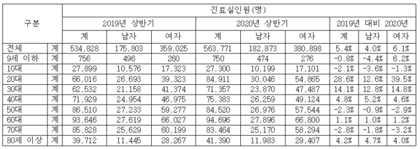
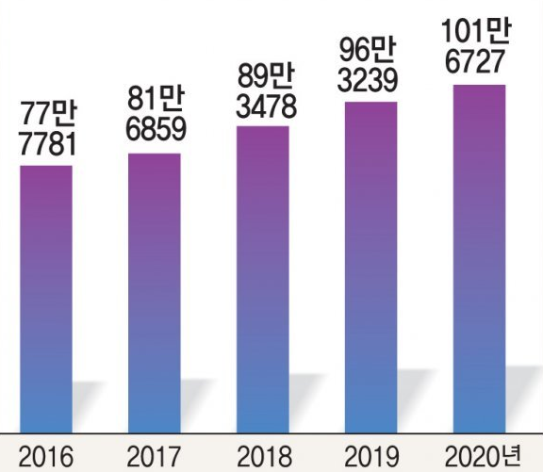
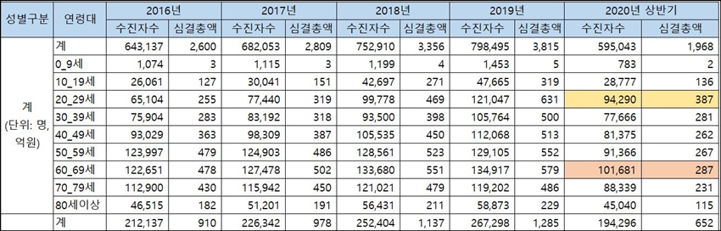
개발 목적
<2019년 상반기, 2020년 상반기 건강보험 청구 인원(성별/연령별) 신현영 의원실 제공>
<연도별 우울증 환자 추이, 자료 : 국민건강보험공단>
<연령별 우울증 발생현황(제공=심평원, 재구성=조명희의원실)>
Notes:
이런 어플을 만들고자 하는 이유)
정신 질환을 앓고 있는 사람들 중 20퍼센트만이 정신건강 서비스 이용
(2018년 기준)
이용하지 않는 이유)
부정적인 인식 – 정신과 상담에 대한 아직 부정적 의식 있음 – 정신병자나 가는 곳 or 취업 시 불이익이 있을거란 잘못된 상식
높은 비용 – 높은 심리 상담 비용
타인 의식 – 타인이 자신을 정신병자로 볼 것에 대한 두려움

Slide 5
개발 목적
20%
정신 건강 서비스 이용률
Notes:
이런 어플을 만들고자 하는 이유)
정신 질환을 앓고 있는 사람들 중 20퍼센트만이 정신건강 서비스 이용
(2018년 기준)
이용하지 않는 이유)
부정적인 인식 – 정신과 상담에 대한 아직 부정적 의식 있음 – 정신병자나 가는 곳 or 취업 시 불이익이 있을거란 잘못된 상식
높은 비용 – 높은 심리 상담 비용
타인 의식 – 타인이 자신을 정신병자로 볼 것에 대한 두려움

Slide 6





음성 합성 결과
실제 음성
합성된 음성
단 18분의 음성 녹음 활용
데이터가 적음에도 불구하고
실제 목소리와 상당히 유사한 음성 표현
Notes:
플레이버튼_검 : 합성 음성
플레이버튼_청 : 원본 음성

Slide 7



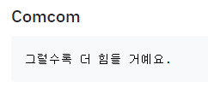
자연어 처리 결과
KoGPT2 모델 사용
전처리 작업 → 학습 → 실행 → 챗봇과 대화

Slide 8
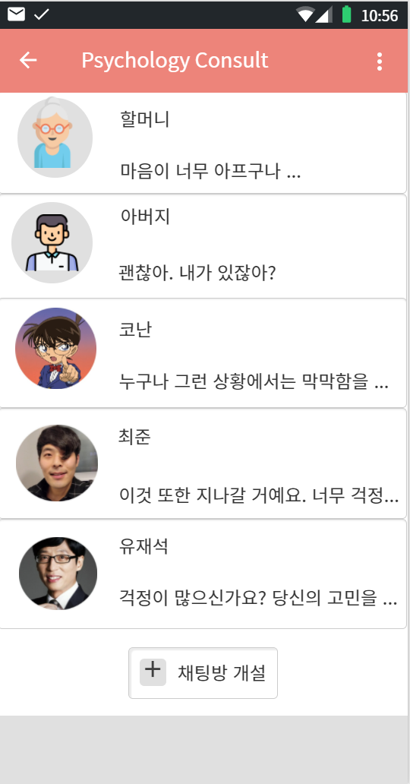
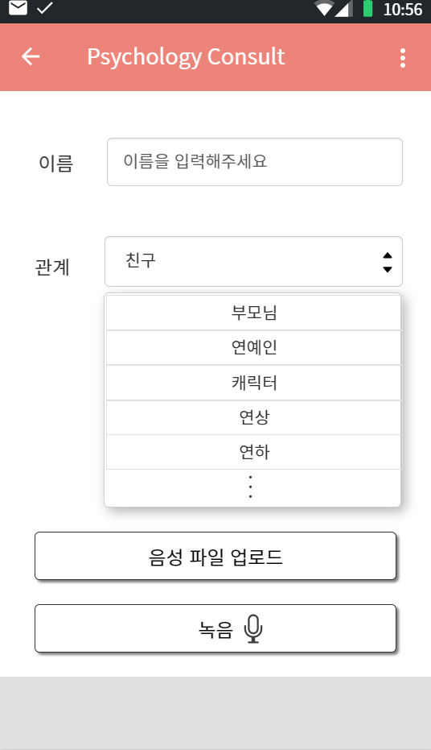
주요 기능 및 예상 UI
<상담 목록 화면>
<챗봇 설정 화면>
Notes:
여기에 UI 디자인 올라오면 넣고 간단한 설명 더하면 될듯

Slide 9
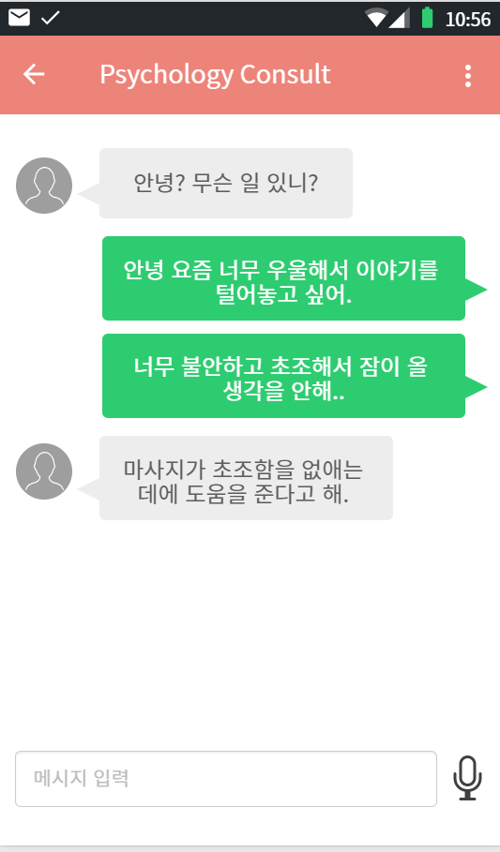
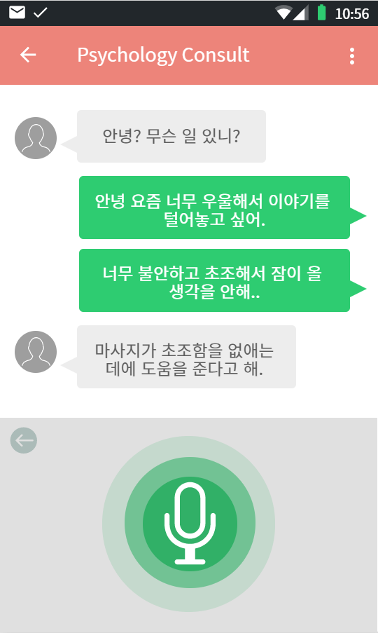
주요 기능 및 예상 UI
<상담 화면>
Notes:
여기에 UI 디자인 올라오면 넣고 간단한 설명 더하면 될듯

Slide 10
기대 효과
1
유연한 상담 운용 가능
2
개인 맞춤 음성 설정
시간과 공간에 대한 제약 극복
개인이 원하는 목소리 맞춤 설정으로 지인과 대화하는 듯한 편안한 상담이 가능
3
이용자 부담 해소
4
접근성 향상
상담 비용으로 인한 부담 해소
상담 기록에 대한 걱정 극복
SNS 연동을 이용하여 다양한 채널 및 디바이스를 통한 접근 가능
Notes:
인공지능 챗봇을 통해 시간과 장소에 구애받지 않고 사람들의 정신 건강을 개선한다. 자연어 처리 기능을 갖춘 봇은 도움이 필요한 사람들에게 채팅을 통해 환자의 심리상태 개선 등의 서비스를 제공한다. 또한 사이버상의 상담사인 챗봇을 상대로 대화함으로써 개인적인 이야기까지 털어놓을 수 있어 정확한 상담이 가능하고, 상담비용이 들지 않으며 상담기록도 남지 않아 이용자들의 많은 활용이 기대된다. 나아가 트위터, 페이스북 등 SNS와 연동하여 다양한 채널 및 디바이스를 통한 접근성 향상도 기대할 수 있다.
현구님 적어주신 것 기반
====================================
2번에서 민호님이 말씀하신 음성, 지인 강조하면 될 것 같습니다
음성 합성으로 개인이 원하는 목소리 맞춤 설정 가능하니
편안한 상황에서 속에 있는 얘기 편하게 가능하다~ 이런 식으로요

Slide 11
감사합니다

